Slide 1
أهلا و سهلا

Slide 2
التعريف
محمد أكبر على
محاضر اللغة العربية
رجارام بور إحياء السنة عالم مدرسة
الزوال: 01728161782
E-mail:
ahmadullahkhan1990@gmail.com
মোঃ আকবর আলী
আরবি প্রভাষক
রাজারামপুর এহইয়া উস সুন্নাত আলিম মাদ্রাসা
চাঁপাই নবাবগঞ্জ
মোবা: 01728161782

Slide 3
الدرس اليوم
النص غير المدروس
الصف: العالم
الموضوع: اللغة العربية الاتصالية
الوقت: 40 دقيقة
التاريخ: 31-10-20م

Slide 4
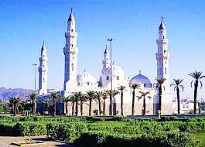
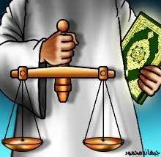
أنظر إلى الصور التالية

Slide 5
(শিখনফল) ما يستفاد من الدرس
ما هو الإسلام ؟
هل الإسلام مناسب كل زمان و مكان و كل انسان ؟
ماذا يجب علينا نحو الإسلام ؟
الغرض الإسلام ؟
فوائد الإسلام مفصّلا

Slide 6
kãv_©
kãv_©
الفاظ
kãv_©
الفاظ
 | قلب |  | نظام
 | مشكلات |  | نواحى
 | الأديان |  | أفراد
 | نعمة |  | كامل
 | نور |  | شامل
 | زمان |  | يبتغى
অন্তর
নিয়ম
সমস্যাবলি
দিকসমূহ
ধর্মসমূহ
সদস্যবৃন্দ
নেয়ামত
পূর্ণ
আলো
পরিব্যাপ্ত
কাল
কামনা করা

Slide 7
النص غيرالمدروس
الإسلام هو نظام كامل و شامل جميع نواحى الحياة. إختاره الله تعالى لهداية البشر الى الصراط المستقيم واخراجهم من الضلالة الى الهدى ومن الظلمات الى النور. يقول الله تعالى :إن الدين عند الله الإسلام، و يقول أيضا فى أية أخرى : ورضيت لكم الاسلام دينا، وهو نظام كامل و مناسب كل زمان و مكان و كل فرد من أفراد الناس، و هو نعمة من الله سبحانه و تعالى، و فيه حل لجميع مشكلات الحياة فرديا او اسراسا او اجتماعييا او دوليا او عالميا. وهودين العدل و الامن و السلام، وهو دين اليسر لا عسر فيه، و هو دين المواساة والمواخاة، الف الله به بين قلوب الناس، ولا يقبل عيد الله نظام غير نظام الاسلام كما جاء فى القرآن: ومن يبتغ غير الاسلام دينا فلن يقبل منه، سماه الله تعالى بالصراط المستقيم فعلينا ان نتبع دين الاسلام.

Slide 8
الأعمال الإنفراد
السوال: ما هو الإسلام لم إختار الله تعالى؟
الجواب: الإسلام هو نظام كامل و شامل جميع نواحى الحياة. إختاره الله تعالى لهداية البشر الى الصراط المستقيم واخراجهم من الضلالة الى الهدى ومن الظلمات الى النور.

Slide 9
الافعال الاجتماعيّة
السوال: استخرج الاسماء الجامدة من النص (اربعا فقط)
الله، النور، فرد، قلوب.
السوال: استخرج الاسماء المشتقة:
كامل، شامل، المستقيم، مناسب.

Slide 10
تقييم
السوال: ما هو الدين المختار عند الله تعالى ؟
السوال: هل الاسلام مناسب كل زمان
و مكان و كل انسان ؟
السوال: أى نظام يحل جميع مشكلات الحياة إلانسانية؟
السوال: ماذا يجب علينا نحو الاسلام ؟

Slide 11
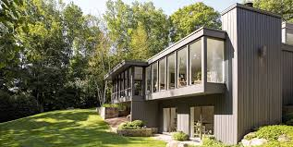
اعمال البيت
السوال: اكتب فقرة مختصرة علي الاسلام

Slide 12
شكرا

